Slide 1
INNOWACJA PEDAGOGICZNA W PSP W LASKACH
,,GRAMY ZMYSŁAMI’’

Slide 2
,,GRAMY ZMYSŁAMI’’
Jest to innowacja programowa i jej głównym celem jest wspieranie integracji sensorycznej u dzieci poprzez tworzenie sytuacji zadaniowych i zabawowych dostarczających różnorakich bodźców zmysłowych. Biorąc udział w projekcie obowiązkiem nauczyciela było zrealizowanie zabawy, zajęcia w tematyce danego miesiąca. W bieżącym roku szkolnym dzieci zrealizowały osiem bloków tematytcznych:

Slide 3
Październik – Sensoryczny tor przeszkód.
Pokonujemy sensoryczny tor przeszkód,
Zabawa uwrażliwiająca zmysły – węch, dotyk, wzrok,
Motoryka mała – dotknij, poczuj i odgadnij co to jest?

Slide 4
Sensoryczny tor przeszkód

Slide 5
Listopad – Masa plastyczna
Uruchamiamy zmysły: dotyku, zapachu i smaku,
Tworzenie mas plastycznych – kaszolina, piankolina, sztuczny śnieg, ciastolina,
Zabawa z masami plastycznymi – robimy bombki przestrzenne.

Slide 6
Masa plastyczna

Slide 7
Grudzień – Sensoryczna choinka.
Choineczko miła…
Ćwiczenia z elementami sensoryki, tworzenie choinki o różnej strukturze ( patyczki, kolorowy papier, ziarna, koraliki, klocki ),
Motoryka mała – kolorowanie elementów, sklejanie.

Slide 8
Sensoryczna choinka

Slide 9
Styczeń – Akademia smaku.
Akademia smaku – słono, kwaśno, gorzko, słodko, kolorowo… po prostu bajkowo!
Ćwiczenia z elementami sensoryki działające na zmysł smaku, dotyku, zapachu i wzroku,
Wykonanie sałatki owocowej z uprzednim rozpoznawaniem gatunków i pochodzenia przygotowanych owoców i warzyw.

Slide 10
Akademia smaku

Slide 11
Luty -Brudne zadanie
Ćwiczenia z elementami sensoryki,
Malowanie dłońmi i stopami,
Odbieranie bodźców zmysłowych z wykorzystaniem farb.

Slide 12
Brudne zadanie

Slide 13
Marzec - Jajeczko wielkanocne
Motoryka mała,
Wykonanie pisanki z użyciem różnych materiałów,
Jajko sensoryczne.

Slide 14
Jajeczko wielkanocne

Slide 15
Kwiecień - dźwięki wokół nas
Ćwiczenia na spostrzegawczość słuchową z wykorzystaniem różnorodnych materiałów,
Wykonanie instrumentu muzycznego - projekt własny,
Różnicowanie dźwięków - zabawa słuchowa.

Slide 16
Dźwięki wokół nas

Slide 17
Maj - Pudełko pełne rozmaitości
Dotknij i odgadnij - Ćwiczenia z elementami sensoryki,
Wykonanie pudełka - wykorzystanie materiałów o różnej fakturze, wielkości.

Slide 18
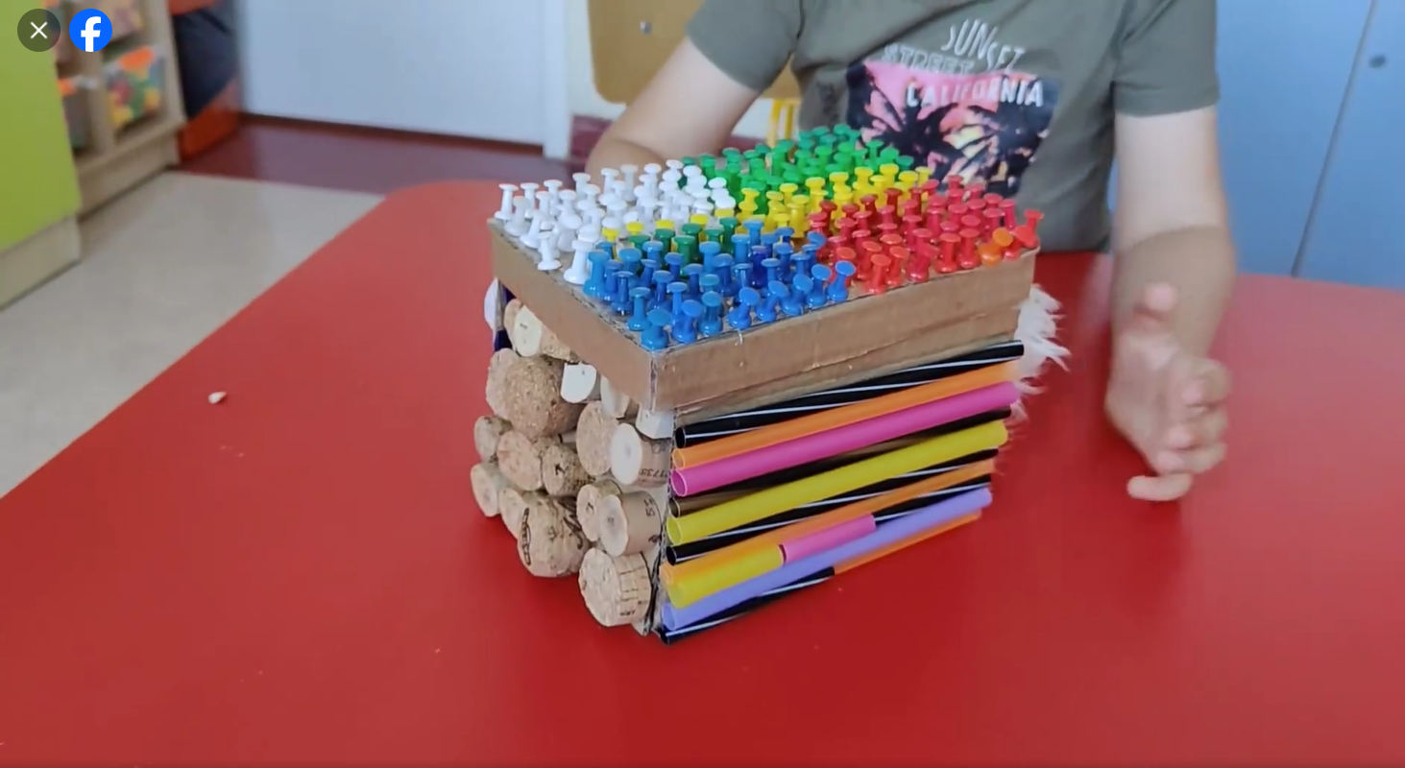
Sensoryczne pudełko

Slide 19
Dziękujemy za uwagę
Opracowały:
Beata Molenda
Dorota Maciąg

